Slide 1
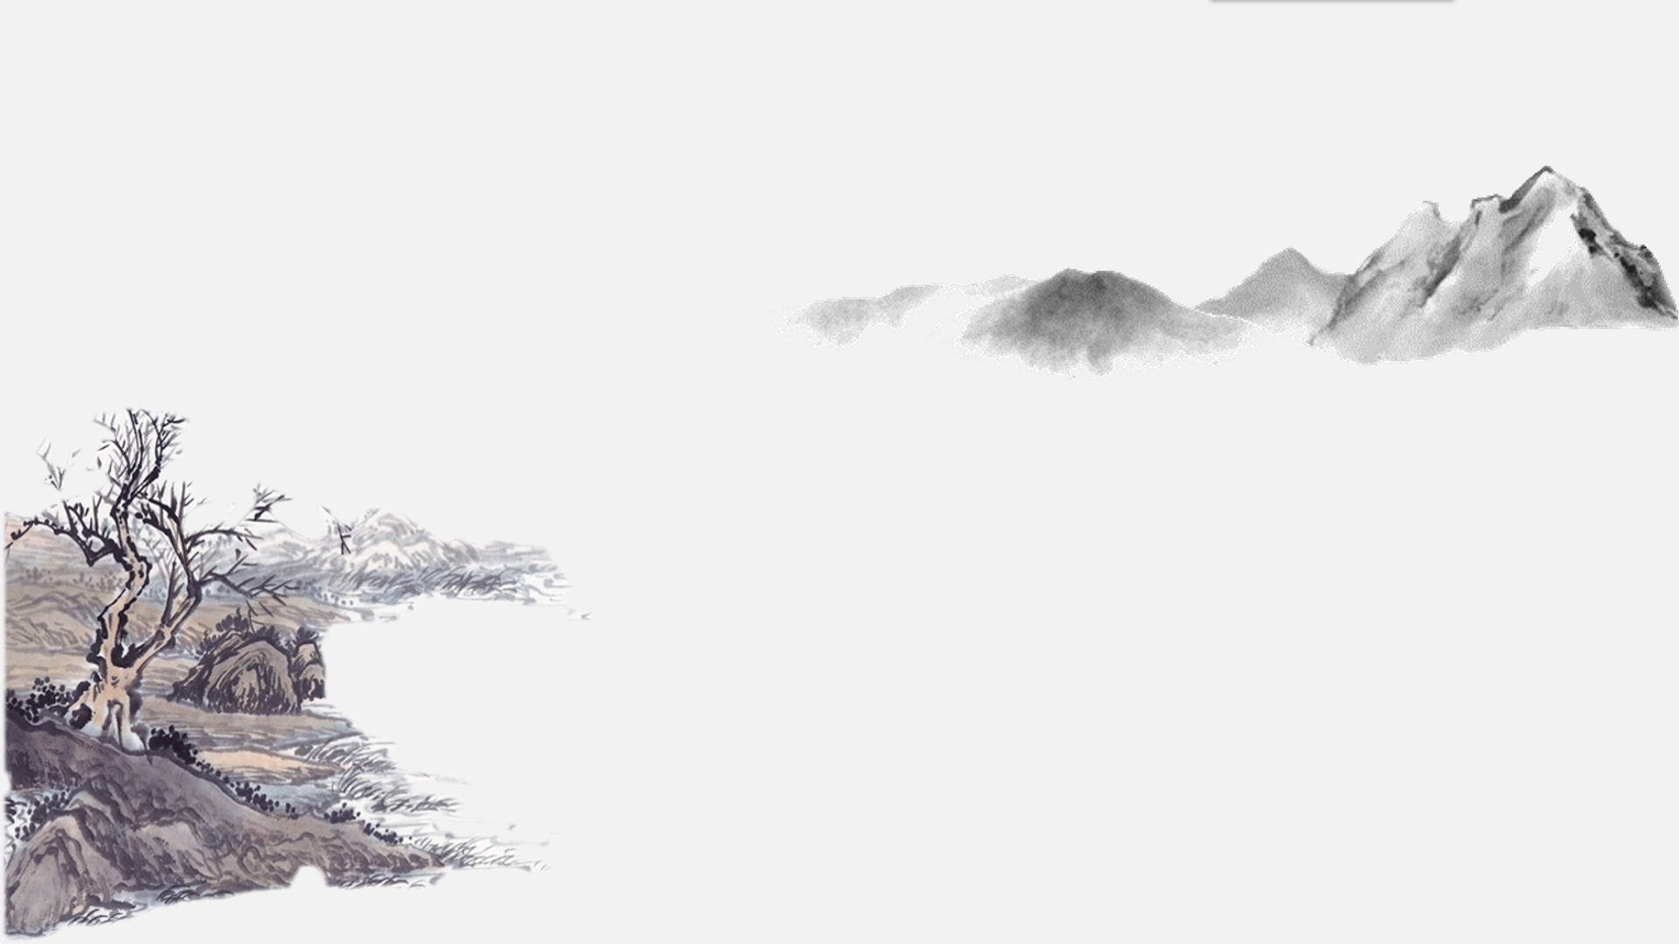


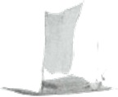
大学物理
刚体的转动

Slide 2
刚体的转动
引言
质点是个理想模型，在很多情况下，物体的运动情况要复杂得多，有时物体的形状发生变化，或者物体的大小发生变化，或者两者兼而有之，显然，在此情况下，就不能把物体视为质点了。然而，即便是物体在运动过程中，其形状和大小均不变化，但各点的运动情况各不相同，这时，也不能把物体当作质点来处理。
一般来说，在外力作用下，物体的形状和大小是要发生变化的，但如果某些情况，在外力作用下，物体的形状和大小的变化可以忽略，也就是说，组成物体的任意两点间的距离始终保持恒定，这种理想化了的物体叫做刚体。在力学中，刚体是质点之外的又一个理想模型。
由于刚体是由许多质点构成的特殊系统，因此我们仍可以用质点的运动规律来加以研究，从而使牛顿力学的研究范围从质点向刚体拓展。

Slide 3

目录
刚体的定轴转动
转动动能 转动惯量
力矩 转动定律
力矩的功 转动动能定理
动量矩和冲量矩 动量矩守恒定理

Slide 4
1
刚体的定轴转动

Slide 5
一、转动平面
刚体：是一种特殊的质点系统，无论它在多大外力作用下，系统内任意两质点间的距离始终保持不变。
刚体的运动形式：平动、转动。
平动：刚体运动时，其上任意一条直线始终与初始位置平行
转动：刚体运动时，其上各点都绕同一条直线作圆周运动，这条直线为转轴，若转轴在所选参考系中的位置和方向不变，该转动就是定轴转动

Slide 6
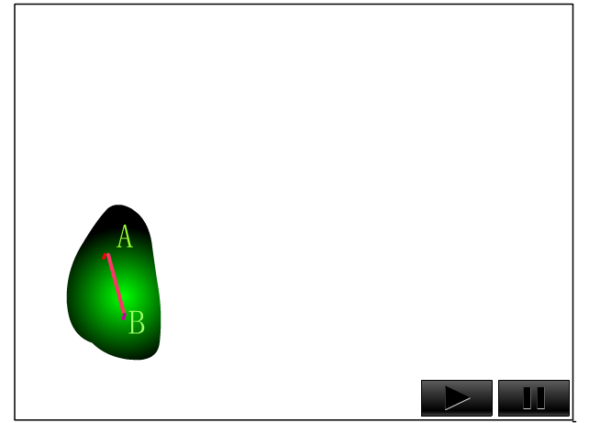
刚体的平动

Slide 7
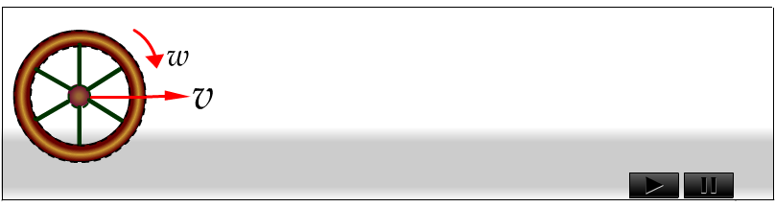
转动：刚体中所有的点都绕同一直线做圆周运动。转动又分定轴转动和非定轴转动。
刚体的平面运动

Slide 8
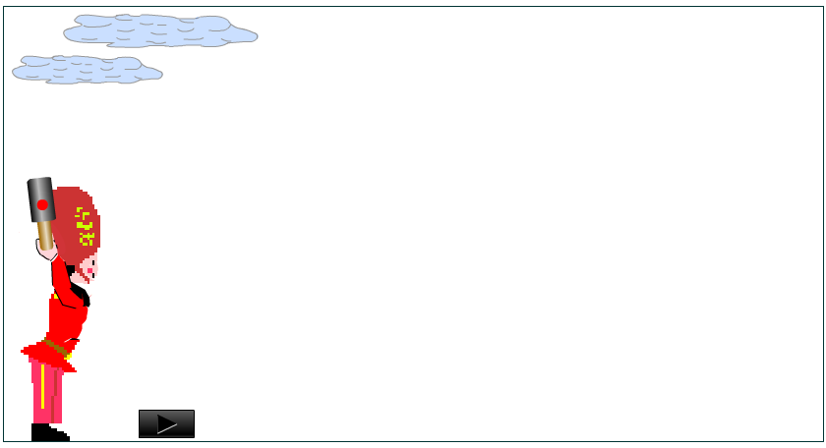
刚体的一般运动
质心的平动
+
绕质心的转动

Slide 9
平动和转动的描述
刚体平动时，其上各点具有相同的速度、加速度、及相似的轨迹。只要找到一点的运动规律，刚体的平动规律便可以全知道。事实上，常常利用质心的运动来了解物体平动规律。
刚体的一般运动
蔡斯勒斯定理：刚体的任一位移总可以表示为一个随质心的平动加上绕质心的转动

Slide 10








转动平面：当研究刚体绕定轴转动时，通常取任一垂直于定轴的平面作为转动平面。
刚体定轴转动的特征：
1)刚体上各质点都在转动平面内作圆周运动。
$$O′$$
$$\overset{⃑}{ω}$$
2)各质点作圆周运动的半径在相同的时间内转过的角度相同。
$${\overset{⃑}{v}}_{i}$$
$$P$$
$${\overset{⃑}{r}}_{i}$$
$$∆m_{i}$$
所以刚体中所有质点都具有相同的角位移、角速度、角加速度。
$$θ$$
$$O$$
参考方向
转动平面

Slide 11

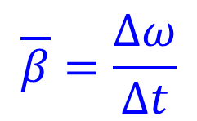
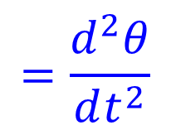


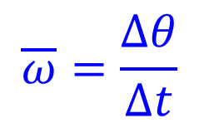
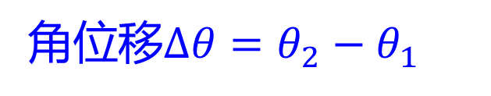

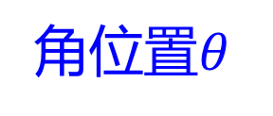



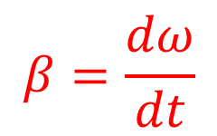



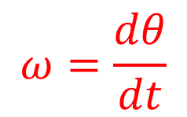
二、角量描述
用位矢、速度、加速度描写圆周运动的方法，称线量描述法；由于做圆周运动的质点与圆心的距离不变，因此可用一个角度来确定其位置，称为角量描述法。
$$y$$
$$v_{2}$$
角位置$θ$
角位移$∆θ=θ_{2}−θ_{1}$
$$P′$$
$$v_{1}$$
平均角速度和平均角加速度
$$R$$
$$∆θ$$
$$P$$
$$\overline{ω}=\frac{∆θ}{∆t}$$
$$\overline{β}=\frac{∆ω}{∆t}$$
$$θ$$
$$x$$
$$O$$
瞬时角速度和瞬时角加速度
$$ω=\frac{dθ}{dt}$$
$$β=\frac{dω}{dt}$$
$$=\frac{d^{2}θ}{dt^{2}}$$

Slide 12
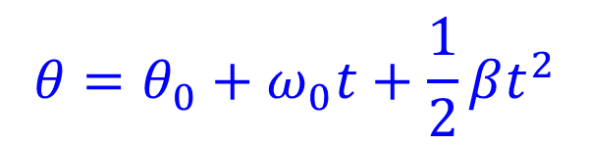


匀变速圆周运动
$$θ=θ_{0}+ω_{0}t+\frac{1}{2}βt^{2}$$
$$ω=ω_{0}+βt$$
$$ω^{2}−ω_{0}^{2}=2β\left(θ−θ_{0}\right)$$
注意：与匀变速直线运动规律相似

Slide 13





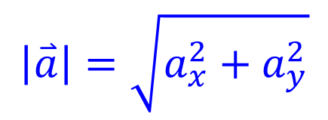




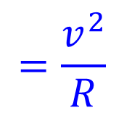



匀速率圆周运动的特点：速度大小不变，方向时刻在变。加速度只改变速度的方向，而且永远指向圆心，称向心加速度。
$$y$$
$$v$$
$$P(x,y)$$
$$R$$
$$x=R\cos{ωt}$$
$$y=R\sin{ωt}$$
$$ωt$$
$$x$$
$$O$$
$$x^{2}+y^{2}=R^{2}$$
$$\overset{⃑}{r}=\left(R\cos{ωt}\right)\overset{⃑}{i}+\left(R\sin{ωt}\right)\overset{⃑}{j}$$
$$\overset{⃑}{v}=\left(−ωR\sin{ωt}\right)\overset{⃑}{i}+\left(ωR\cos{ωt}\right)\overset{⃑}{j}$$
$$\overset{⃑}{a}=\left(−ω^{2}R\cos{ωt}\right)\overset{⃑}{i}+\left(−ω^{2}R\sin{ωt}\right)\overset{⃑}{j}$$
$$\left|\overset{⃑}{a}\right|=\sqrt{a_{x}^{2}+a_{y}^{2}}$$
$$=\frac{v^{2}}{R}$$
$$=ω^{2}R$$

Slide 14
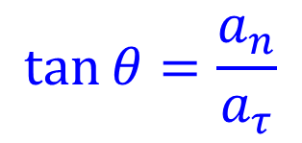



三、线量和角量的关系
$$s=rθ$$
$$∆s=r∆θ$$
$$ds=rdθ$$
$$\overset{⃑}{ω}$$
$$\overset{⃑}{a}$$
$$\overset{⃑}{τ}$$
$$v=\frac{ds}{dt}$$
$$=r\frac{dθ}{dt}$$
$$\overset{⃑}{n}$$
$$\overset{⃑}{v}$$
$$=rω$$
$${\overset{⃑}{a}}_{τ}$$
$$\overset{⃑}{r}$$
$${\overset{⃑}{a}}_{n}$$
$$a_{τ}=\frac{dv}{dt}$$
$$=r\frac{dω}{dt}$$
$$a_{n}=\frac{v^{2}}{r}$$
$$=rβ$$
$$=rω^{2}$$
$$a=\sqrt{a_{τ}^{2}+a_{n}^{2}}$$
$$=r\sqrt{α^{2}+ω^{4}}$$
$$\tan{θ}=\frac{a_{n}}{a_{τ}}$$

Slide 15


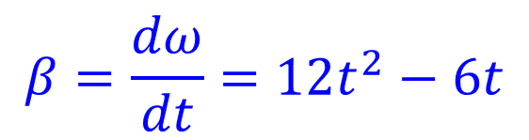


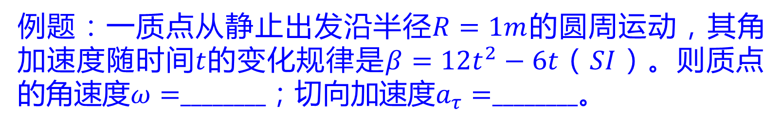


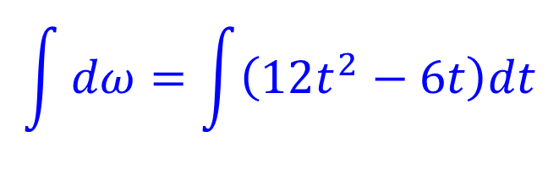




例题：一质点从静止出发沿半径$R=1m$的圆周运动，其角加速度随时间$t$的变化规律是$β=12t^{2}−6t$（$SI$）。则质点的角速度$ω=$________；切向加速度$a_{τ}=$________。
$$β=\frac{dω}{dt}=12t^{2}−6t$$
解：
$$dω=\left(12t^{2}−6t\right)dt$$
$$ω$$
$$t$$
$$\int{dω}=\int{\left(12t^{2}−6t\right)dt}$$
$$0$$
$$0$$
$$ω=4t^{3}−3t^{2}$$
$$rad/s$$
$$a_{τ}=Rβ$$
$$=12t^{2}−6t$$
$$m/s^{2}$$

Slide 16



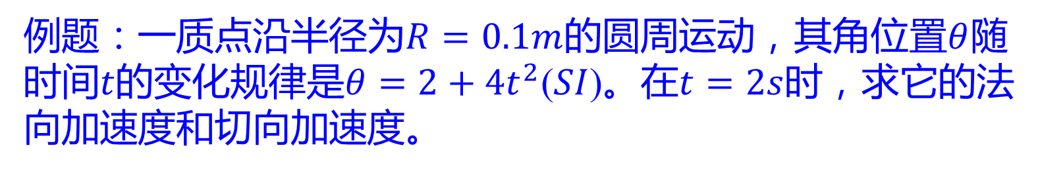
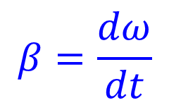
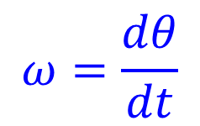



例题：一质点沿半径为$R=0.1m$的圆周运动，其角位置$θ$随时间$t$的变化规律是$θ=2+4t^{2}$($SI$)。在$t=2s$时，求它的法向加速度和切向加速度。
解：
$$a_{τ}=Rα$$
$$a_{n}=Rω^{2}$$
$$ω=\frac{dθ}{dt}$$
$$β=\frac{dω}{dt}$$
$$=8t$$
$$=8$$
$$a_{n}=25.6m/s^{2}$$
$$a_{τ}=0.8m/s^{2}$$

Slide 17
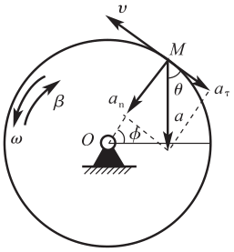
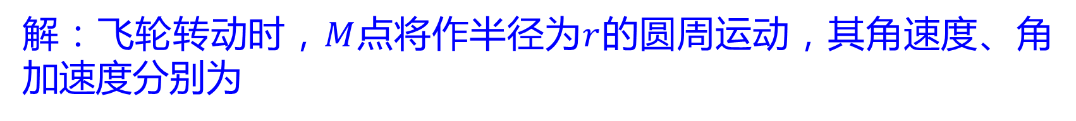

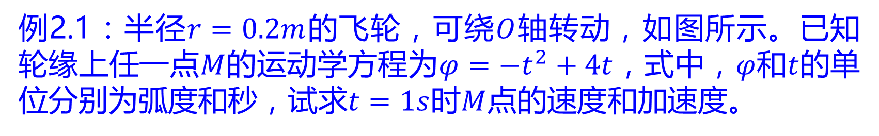
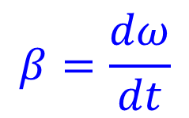

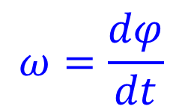
例2.1：半径$r=0.2m$的飞轮，可绕$O$轴转动，如图所示。已知轮缘上任一点$M$的运动学方程为$φ=−t^{2}+4t$，式中，$φ$和$t$的单位分别为弧度和秒，试求$t=1s$时$M$点的速度和加速度。
解：飞轮转动时，$M$点将作半径为$r$的圆周运动，其角速度、角加速度分别为
$$ω=\frac{dφ}{dt}$$
$$=\left(−2t+4\right)rad∙s^{−1}$$
$$β=\frac{dω}{dt}$$
$$=−2rad∙s^{−2}$$

Slide 18


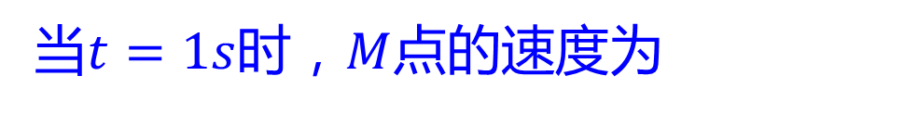








当$t=1s$时，$M$点的速度为
$$v=rω$$
$$=r\left(−2t+4\right)$$
$$=0.2×\left(−2×1+4\right)$$
$$=0.4\left(m∙s^{−1}\right)$$
$v$的方向沿$M$点的切线，指向如图所示。$M$点的切向加速度为
$$a_{τ}=rβ$$
$$=0.2×\left(−2\right)$$
$$=−0.4\left(m∙s^{−2}\right)$$
法向加速度为
$$a_{n}=rω^{2}$$
$$=0.2×2^{2}$$
$$=0.8\left(m∙s^{−2}\right)$$

Slide 19

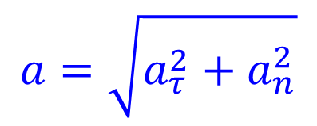
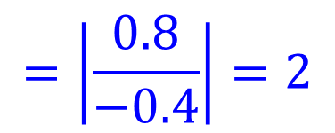
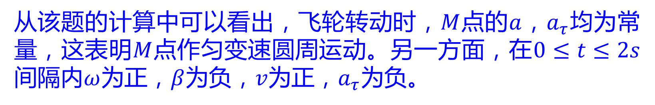
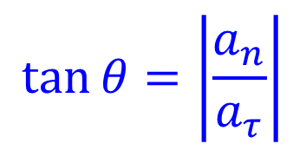

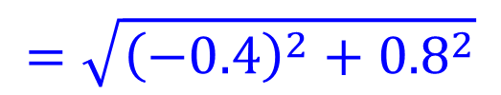
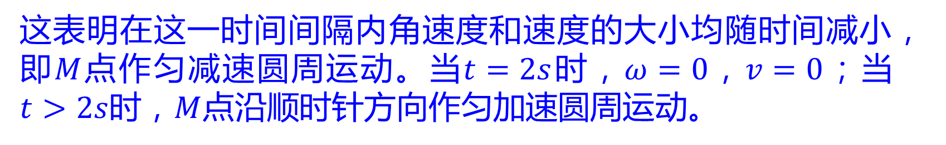
加速度为
$$a=\sqrt{a_{τ}^{2}+a_{n}^{2}}$$
$$=\sqrt{{\left(−0.4\right)}^{2}+{0.8}^{2}}$$
$$=0.89\left(m∙s^{−2}\right)$$
$$\tan{θ}=\left|\frac{a_{n}}{a_{τ}}\right|$$
$$=\left|\frac{0.8}{−0.4}\right|=2$$
$$θ=63.4°$$
从该题的计算中可以看出，飞轮转动时，$M$点的$a$，$a_{τ}$均为常量，这表明$M$点作匀变速圆周运动。另一方面，在$0≤t≤2s$间隔内$ω$为正，$β$为负，$v$为正，$a_{τ}$为负。
这表明在这一时间间隔内角速度和速度的大小均随时间减小，即$M$点作匀减速圆周运动。当$t=2s$时，$ω=0$，$v=0$；当$t>2s$时，$M$点沿顺时针方向作匀加速圆周运动。

Slide 20
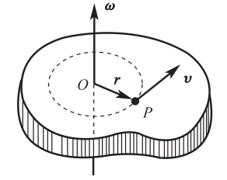



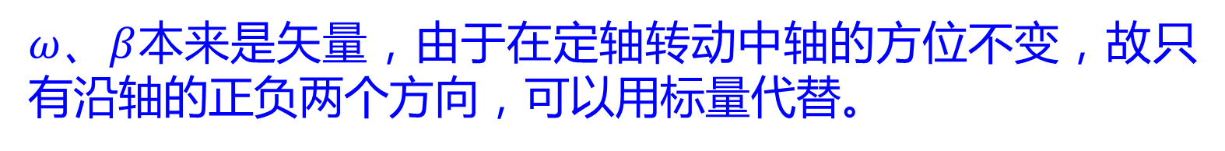




四、角速度矢量
$ω$、$β$本来是矢量，由于在定轴转动中轴的方位不变，故只有沿轴的正负两个方向，可以用标量代替。
$$z$$
$$z$$
$$\overset{⃑}{ω}$$
$$\overset{⃑}{ω}$$
$$ω>0$$
$$ω<0$$
$$\overset{⃑}{v}=\overset{⃑}{ω}×\overset{⃑}{r}$$

Slide 21


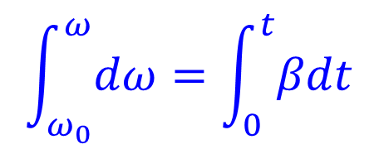

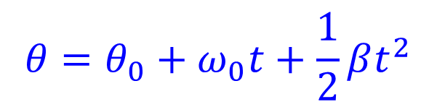

刚体转动的运动学方程
角加速度为恒量
$$ω=ω_{0}+βt$$
$$ω^{2}−ω_{0}^{2}=2β\left(θ−θ_{0}\right)$$
$$θ=θ_{0}+ω_{0}t+\frac{1}{2}βt^{2}$$
角加速度不是恒量
$$\int_{θ_{0}}^{θ}{dθ}=\int_{0}^{t}{ωdt}$$
$$ω=\frac{dθ}{dt}$$
$$dθ=ωdt$$
$$β=\frac{dω}{dt}$$
$$\int_{ω_{0}}^{ω}{dω}=\int_{0}^{t}{βdt}$$
$$dω=βdt$$

Slide 22
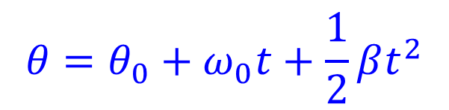



刚体匀变速转动与质点匀变速直线运动公式对比
质点匀变速直线运动
刚体绕定轴作匀变速转动
$$v=v_{0}+at$$
$$ω=ω_{0}+βt$$
$$x=x_{0}+v_{0}t+\frac{1}{2}at^{2}$$
$$θ=θ_{0}+ω_{0}t+\frac{1}{2}βt^{2}$$
$$v^{2}−v_{0}^{2}=2a\left(x−x_{0}\right)$$
$$ω^{2}−ω_{0}^{2}=2β\left(θ−θ_{0}\right)$$

Slide 23
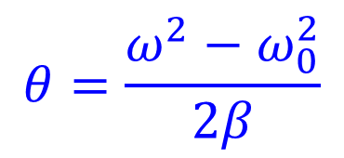
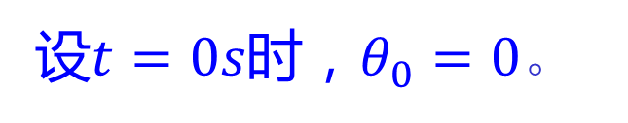
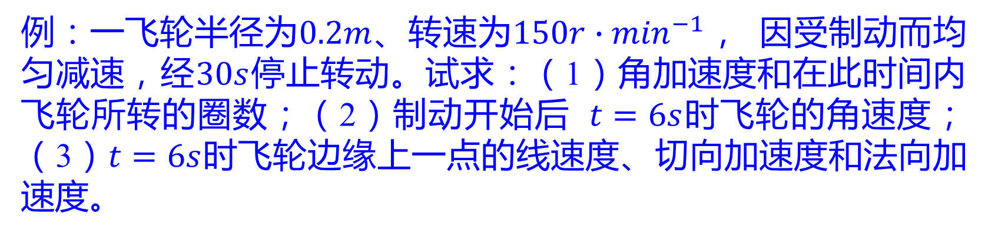
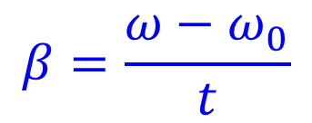
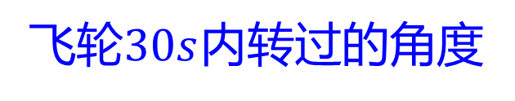
例：一飞轮半径为$0.2m$、转速为$150r∙\min^{−1}$， 因受制动而均匀减速，经$30s$停止转动。试求：（1）角加速度和在此时间内飞轮所转的圈数；（2）制动开始后 $t=6s$时飞轮的角速度；（3）$t=6s$时飞轮边缘上一点的线速度、切向加速度和法向加速度。
解：
（1）
$$ω_{0}=5π rad∙s^{−1}$$
$t=30s$时，$ω=0$
设$t=0s\text{时，}θ_{0}=0$。
飞轮做匀减速运动
$$β=\frac{ω−ω_{0}}{t}$$
$$=\frac{0−5π}{30} rad∙s^{−2}$$
$$=−\frac{π}{6} rad∙s^{−2}$$
飞轮$30s$内转过的角度
$$θ=\frac{ω^{2}−ω_{0}^{2}}{2β}$$
$$=\frac{−{\left(5π\right)}^{2}}{2×\left(−π/6\right)}$$
$$=75π rad$$

Slide 24


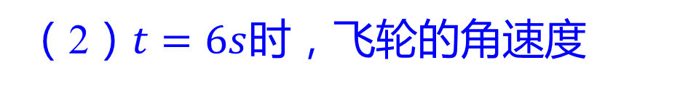
$$N=\frac{θ}{2π}$$
$$=\frac{75π}{2π}$$
转过的圈数
$$=37.5r$$
（2）$t=6s$时，飞轮的角速度
$$ω=ω_{0}+βt$$
$$=\left(5π−\frac{π}{6}×6\right)rad∙s^{−1}$$
$$=4π rad∙s^{−1}$$
（3）$t=6s$时，飞轮边缘上一点的线速度大小
$$v=rω$$
$$=0.2×4π m∙s^{−1}$$
$$=2.5 m∙s^{−1}$$
该点的切向加速度和法向加速度
$$=0.2×\left(−\frac{π}{6}\right)m∙s^{−2}$$
$$a_{τ}=rβ$$
$$=−0.105 m∙s^{−2}$$
$$a_{n}=rω^{2}$$
$$=0.2×{\left(4π\right)}^{2} m∙s^{−2}$$
$$=31.6 m∙s^{−2}$$

Slide 25

例：一飞轮在时间t内转过角度$θ=at+bt^{3}−ct^{4}$，式中$a$、$b$、$c$都是常量。求它的角加速度。
解：飞轮上某点角位置可用$θ$表示为$θ=at+bt^{3}−ct^{4}$。将此式对$t$求导数，即得飞轮角速度的表达式为
$$ω=\frac{dθ}{dt}$$
$$=\frac{d}{dt}\left(at+bt^{3}−ct^{4}\right)$$
$$=a+3bt^{2}−4ct^{3}$$
角加速度是角速度对t的导数，因此得
$$β=\frac{dω}{dt}$$
$$=\frac{d}{dt}\left(a+3bt^{2}−4ct^{3}\right)$$
$$=6bt−12ct^{2}$$
由此可见飞轮作的是变加速转动。

Slide 26
2
转动动能 转动惯量

Slide 27
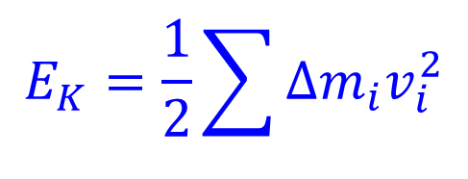
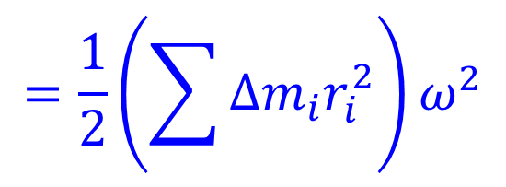
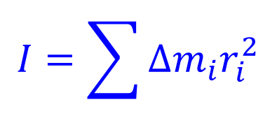
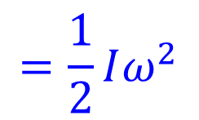
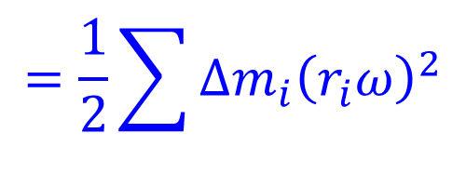
一、刚体的转动动能
刚体可以看成是由许多质点组成的，刚体的动能就是刚体上所有质元的动能之和。
$$E_{K}=\frac{1}{2}\sum{∆m_{i}v_{i}^{2}}$$
$$=\frac{1}{2}\sum{∆m_{i}{\left(r_{i}ω\right)}^{2}}$$
$$=\frac{1}{2}\left(\sum{∆m_{i}r_{i}^{2}}\right)ω^{2}$$
$$=\frac{1}{2}Iω^{2}$$
转动惯量
$$I=\sum{∆m_{i}r_{i}^{2}}$$

Slide 28




二、转动惯量
$$I=\sum{∆m_{i}r_{i}^{2}}$$
物理意义：是刚体转动惯性大小的量度，是维持转动状态不变的原因
单个质点对转轴的转动惯量
$$I=mr^{2}$$
$$I=\sum{m_{i}r_{i}^{2}}$$
质点系对给定轴的转动惯量
$$I=\int_{m}{r^{2}dm}$$
质量连续分布时
决定转动惯量大小的因素：
①与刚体的质量有关；
②与转轴的位置有关
③与刚体的质量分布有关

Slide 29







$$I=\int_{m}{r^{2}dm}$$
质量连续分布时
对质量线分布的刚体：
$$dm=λdl$$
$λ$：质量线密度
对质量面分布的刚体：
$$dm=σdS$$
$σ$：质量面密度
对质量体分布的刚体：
$$dm=ρdV$$
$ρ$：质量体密度

Slide 30
1013例：关于刚体对轴的转动惯量，下列说法中正确的是
（Ａ）只取决于刚体的质量，与质量的空间分布和轴的位置无关；
（Ｂ）取决于刚体的质量和质量的空间分布，与轴的位置无关；
（Ｃ）取决于刚体的质量、质量的空间分布和轴的位置；
（Ｄ）只取决于转轴的位置，与刚体的质量和质量的空间分布无关。
（Ｃ）

Slide 31



















例：求质量为$m$、半径为$R$的均匀圆环的转动惯量。轴与圆环平面垂直并通过圆心。
$$I=\int_{m}{R^{2}dm}$$
$$=R^{2}\int_{m}{dm}$$
解：
$$=mR^{2}$$
$$O$$
$$R$$
$$dm$$
$I$是可加的，所以若为薄圆筒（不计厚度）结果相同。
例：求质量为$m$、半径为$R$、厚为$l$的均匀圆盘的转动惯量。轴与盘平面垂直并通过盘心。
解：取半径为$r$宽为$dr$的薄圆环
$$dm=ρ∙2πrdr∙l$$
$$R$$
$$dr$$
$$r$$
$$l$$
$$O$$
$$dI=r^{2}dm$$
$$=ρ∙2πr^{3}dr∙l$$

Slide 32






















$$I=\int_{0}^{R}{ρ∙2πlr^{3}dr}$$
$$=\frac{1}{2}ρπR^{4}l$$
$$∵ρ=\frac{m}{πR^{2}l}$$
$$∴I=\frac{1}{2}mR^{2}$$
可见，转动惯量与$l$无关。所以，实心圆柱对其轴的转动惯量也是$mR^{2}/2$。
例3、求长为$l$、质量为$m$的均匀细棒对图中不同轴的转动惯量。
解：取如图坐标， $dm=λdx$
$$dm$$
$$B$$
$$I_{A}=\int_{0}^{l}{x^{2}λdx}$$
$$=\frac{1}{3}ml^{2}$$
$$A$$
$$l$$
$$x$$
$$I_{C}=\int_{−\frac{l}{2}}^{\frac{l}{2}}{x^{2}λdx}$$
$$C$$
$$dm$$
$$B$$
$$=\frac{1}{12}ml^{2}$$
$$A$$
$$l/2$$
$$x$$
$$l/2$$

Slide 33
3
力矩 转动定律

Slide 34
一、力矩
问：在质点问题中，我们将物体所受的力均作用于同一点，并仅考虑力的大小和方向所产生的作用；在刚体问题中，我们是否也可以如此处理？力的作用点的位置对物体的运动有影响吗？
$$\sum{{\overset{⃑}{F}}_{i}}=0$$
$$\sum{{\overset{⃑}{M}}_{i}}=0$$
$$−\overset{⃑}{F}$$
$$\overset{⃑}{F}$$
圆盘静止不动
$$\sum{{\overset{⃑}{F}}_{i}}=0$$
$$\sum{{\overset{⃑}{M}}_{i}}≠0$$
$$\overset{⃑}{F}$$
$$−\overset{⃑}{F}$$
圆盘绕圆心转动
力矩可以反映力的作用点的位置对物体运动的影响。

Slide 35















力矩：
刚体绕$Oz$轴旋转，力$\overset{⃑}{F}$作用在刚体上点$P$，且在转动平面内，$\overset{⃑}{r}$为由点$O$到力的作用点$P$的径矢。
$\overset{⃑}{F}$对转轴$z$的力矩
$$\overset{⃑}{M}=\overset{⃑}{r}×\overset{⃑}{F}$$
$$\overset{⃑}{M}$$
大小：
$$z$$
$$M=Fr\sin{φ}$$
$$=Fd$$
$$\overset{⃑}{F}$$
$d$: 力臂
$$\overset{⃑}{M}$$
方向：右手螺旋定则
$$\overset{⃑}{r}$$
$$φ$$
$$O$$
*
$$P$$
力矩概括了力的大小、方向、作用点三个要素，它才是刚体改变转动状态、产生角加速度的原因。
$$d$$

Slide 36






讨论
1）若力$\overset{⃑}{F}$不在转动平面内，可把力分解为平行于和垂直于转轴方向的两个分量
$$\overset{⃑}{F}={\overset{⃑}{F}}_{z}+{\overset{⃑}{F}}_{⊥}$$
$$z$$
其中${\overset{⃑}{F}}_{z}$对转轴的力矩为零，故力对转轴的力矩
$$\overset{⃑}{F}$$
$$\overset{⃑}{k}$$
$${\overset{⃑}{F}}_{z}$$
$${\overset{⃑}{F}}_{⊥}$$
$$O$$
$$θ$$
$$M_{z}\overset{⃑}{k}=\overset{⃑}{r}×{\overset{⃑}{F}}_{⊥}$$
$$\overset{⃑}{r}$$
$$M_{z}=rF_{⊥}\sin{θ}$$
2）合力矩等于各分力矩的矢量和
$$\overset{⃑}{M}={\overset{⃑}{M}}_{1}+{\overset{⃑}{M}}_{2}+{\overset{⃑}{M}}_{3}+⋯$$

Slide 37

3） 刚体内作用力和反作用力的力矩互相抵消
$${\overset{⃑}{M}}_{ij}=−{\overset{⃑}{M}}_{ji}$$
$${\overset{⃑}{M}}_{ij}$$
$$j$$
$${\overset{⃑}{r}}_{j}$$
$${\overset{⃑}{F}}_{ji}$$
$$O$$
$${\overset{⃑}{r}}_{i}$$
$$i$$
$${\overset{⃑}{F}}_{ij}$$
$$d$$
$${\overset{⃑}{M}}_{ji}$$
结论：刚体内各质点间的作用力对转轴的合内力矩为零。
$$\overset{⃑}{M}=\sum{{\overset{⃑}{M}}_{ij}}=0$$

Slide 38












二、转动定律
$$z$$
对$∆m_{i}$用牛顿第二定律：
$${\overset{⃑}{F}}_{i}+{\overset{⃑}{f}}_{i}=∆m_{i}{\overset{⃑}{a}}_{i}$$
切向分量式为：
$$f_{i}$$
$$F_{iτ}$$
$$F_{iτ}+f_{iτ}=∆m_{i}a_{iτ}$$
$$=∆m_{i}r_{i}β$$
$$f_{iτ}$$
$$O_{i}$$
$$r_{i}$$
切向分力与圆的半径及转轴三者互相垂直
$$∆m_{i}$$
$$F_{i}$$
两边乘以$r_{i}$，有：
$$F_{iτ}r_{i}+f_{iτ}r_{i}=∆m_{i}r_{i}^{2}β$$
外力矩
内力矩

Slide 39





对所有质元的同样的式子求和：
$$\sum{F_{iτ}r_{i}}+\sum{f_{iτ}r_{i}}=\sum{∆m_{i}r_{i}^{2}β}$$
转动惯量
一对内力的力矩之和为零，所以有
$$I=\sum{∆m_{i}r_{i}^{2}}$$
$$\sum{F_{iτ}r_{i}}=\left(\sum{∆m_{i}r_{i}^{2}}\right)β$$
刚体定轴转动定律
$$=I\frac{dω}{dt}$$
即
$$M=Iβ$$
刚体定轴转动的转动定律：
刚体绕固定轴转动时，刚体的角加速度与它所受的合外力矩成正比，与刚体的转动惯量成反比，角加速度的方向与合外力矩方向相同

Slide 40
三、转动定律的应用
转动定律是刚体动力学的基本定律，指明了刚体所受合外力矩与其角加速度的瞬时关系。
应用转动定律的基本步骤：
确定转轴
分析受力，求合外力矩
用转动定律求角加速度
确定刚体的转动状态

Slide 41


竿子长些还是短些较安全？
飞轮的质量为什么大都分布于外轮缘？

Slide 42






例：如图，有一半径为$R$质量为$m′$的匀质圆盘，可绕通过盘心$O$垂直盘面的水平轴转动。转轴与圆盘之间的摩擦略去不计。圆盘上绕有轻而细的绳索，绳的一端固定在圆盘上，另一端系质量为$m$的物体。试求物体下落时的加速度、绳中的张力和圆盘的角加速度。
$$\overset{⃑}{T}$$
解：1） 分析受力
$$m′$$
$$m′$$
2）选取坐标
$$R$$
$$O$$
$$R$$
$$m$$
$$O$$
注意：转动和平动的坐标取向要一致。
$$\overset{⃑}{T}′$$
$$m$$
$$\overset{⃑}{P}$$
$$y$$

Slide 43


















3）列方程
牛顿第二定律（质点）
$$mg−T=ma_{y}$$
转动定律（刚体）
$$T^{′}R=Iβ$$
约束条件
$$a_{y}=Rβ$$
$$T=T′$$
$$I=\frac{1}{2}m′R^{2}$$
转动惯量
$$\overset{⃑}{T}$$
解得
$$m′$$
$$a_{y}=\frac{2m}{2m+m′}g$$
$$m′$$
$$R$$
$$O$$
$$R$$
$$m$$
$$T=\frac{m′}{2m+m′}mg$$
$$O$$
$$\overset{⃑}{T}′$$
$$\overset{⃑}{P}$$
$$β=\frac{2m}{\left(2m+m′\right)R}g$$
$$m$$
$$y$$

Slide 44























例2.4：一不能伸缩的轻绳跨过一轴承光滑的定滑轮，绳两端分别悬有质量为$m_{1}$和$m_{2}$的物体，$m_{1}<m_{2}$，如图。滑轮质量为$m$，半径为$r$，可视为圆盘。绳与轮之间无相对滑动，试求物体的加速度和绳的张力。
$$β$$
$${\overset{⃑}{T}}_{1}$$
$${\overset{⃑}{T}}_{2}$$
解:滑轮具有一定的转动惯量。两边的张力不再相等，设物体$m_{1}$这边绳的张力为${\overset{⃑}{T}}_{1}$、${\overset{⃑}{T}}_{1}′$(${\overset{⃑}{T}}_{1}^{′}={\overset{⃑}{T}}_{1}$)
$$m$$
$$m′$$
$$r$$
$$O$$
$$r$$
$$O$$
$$m_{1}$$
$$m_{2}$$
$$a$$
$$a$$
$${\overset{⃑}{T}}_{1}′$$
$$m_{1}$$
$${\overset{⃑}{P}}_{1}$$
$$y$$
$${\overset{⃑}{T}}_{2}′$$
$$m_{2}$$
$${\overset{⃑}{P}}_{2}$$
注意：转动和平动的坐标取向要一致。

Slide 45


























物体$m_{2}$这边绳的张力为${\overset{⃑}{T}}_{2}$、${\overset{⃑}{T}}_{2}′$(${\overset{⃑}{T}}_{2}^{′}={\overset{⃑}{T}}_{2}$)
$$β$$
因为$m_{1}<m_{2}$，所以$m_{1}$向上运动，$m_{2}$向下运动，设其加速度为$a$。滑轮顺时针转动，其角加速度为$β$。对$m_{1}，m_{2}$应用牛顿定律，对滑轮应用转动定律，有
$${\overset{⃑}{T}}_{1}$$
$${\overset{⃑}{T}}_{2}$$
$$m$$
$$m′$$
$$r$$
$$O$$
$$r$$
$$O$$
$$m_{1}$$
$$m_{2}$$
$$a$$
$$a$$
$${\overset{⃑}{T}}_{1}′$$
$$m_{1}$$
$${\overset{⃑}{P}}_{1}$$
$$y$$
$${\overset{⃑}{T}}_{2}′$$
$$m_{2}$$
$${\overset{⃑}{P}}_{2}$$
$$T_{1}−m_{1}g=m_{1}a$$
滑轮边缘上的切向加速度与物体的加速度相等：
$$m_{2}g−T_{2}=m_{2}a$$
$$T_{2}′r−T_{1}^{′}r=Iβ$$
$$a=rβ$$

Slide 46






























$$β$$
$${\overset{⃑}{T}}_{1}$$
$${\overset{⃑}{T}}_{2}$$
$$m$$
$$T_{1}−m_{1}g=m_{1}a$$
$$m′$$
$$r$$
$$m_{2}g−T_{2}=m_{2}a$$
$$O$$
$$r$$
$$O$$
$$m_{1}$$
$$m_{2}$$
$$a$$
$$a$$
$$T_{2}′r−T_{1}^{′}r=Iβ$$
$${\overset{⃑}{T}}_{1}′$$
$$m_{1}$$
$${\overset{⃑}{P}}_{1}$$
$$y$$
$$a=rβ$$
$${\overset{⃑}{T}}_{2}′$$
$$m_{2}$$
$${\overset{⃑}{P}}_{2}$$
$$a=\frac{\left(m_{2}−m_{1}\right)g}{m_{1}+m_{2}+I/r^{2}}$$
$$=\frac{\left(m_{2}−m_{1}\right)g}{m_{1}+m_{2}+m/2}$$
$$=\frac{m_{1}\left(2m_{2}+m/2\right)g}{m_{1}+m_{2}+m/2}$$
$$T_{1}=m_{1}\left(g+a\right)$$
$$=\frac{m_{2}\left(2m_{1}+m/2\right)g}{m_{1}+m_{2}+m/2}$$
$$T_{2}=m_{2}\left(g−a\right)$$

Slide 47




例2.5：某飞轮的直径$d=0.5m$，转动惯量$I=2.4kg∙m^{2}$，转速$n=1000r∙\min^{−1}$。若制动时闸瓦对轮的正压力为$490N$，闸瓦与轮间的滑动摩擦因数$μ=0.4$，问：制动后飞轮转过多少圈停止?
解：制动时作用于飞轮上的正压力方向通过转轴，其力矩为零，只有闸瓦对飞轮的摩擦力矩
摩擦力的量值为
$$f_{r}=μN$$
$$=0.4×490=196(N)$$

Slide 48












$$M=−f_{r}\left(\frac{d}{2}\right)$$
$$=−196×\frac{0.5}{2}=−49(N∙m)$$
摩擦力矩为
负号表示$M$产生的角加速度与飞轮的角速度方向相反。
应用转动定律，飞轮的角加速度为
$$β=\frac{M}{I}$$
$$=\frac{−49}{2.4}=−20.4(rad∙s^{−2})$$
制动后飞轮作匀减速转动，初速为
$$=2π×\frac{1000}{60}$$
$$=\frac{100π}{3}(rad∙s^{−1})$$
$$ω_{0}=2πn$$
末速$ω=0$。按照匀变速转动的公式，飞轮转过的圈数为
$$N_{0}=\frac{θ}{2π}$$
$$=\frac{1}{2π}\left(\frac{ω^{2}−ω_{0}^{2}}{2β}\right)$$
$$=\frac{{\left(100π/3\right)}^{2}}{4π\left(−20.4\right)}$$
$=43$圈

Slide 49




例：一长为$l$质量为$m$匀质细杆竖直放置，其下端与一固定铰链$O$相接，并可绕其转动。由于此竖直放置的细杆处于非稳定平衡状态，当其受到微小扰动时，细杆将在重力作用下由静止开始绕铰链$O$转动。试计算细杆转动到与竖直线成$θ$角时的角加速度和角速度。
解：细杆受重力和铰链对细杆的约束力${\overset{⃑}{F}}_{n}$作用，由转动定律得
$$\frac{1}{2}mgl\sin{θ}=Iβ$$

Slide 50











$$\frac{1}{2}mgl\sin{θ}=Iβ$$
$$m$$
$${\overset{⃑}{F}}_{n}$$
$$I=\frac{1}{3}ml^{2}$$
式中
$$l$$
$$\frac{l}{2}$$
$$θ$$
$$β=\frac{3g}{2l}\sin{θ}$$
$$\overset{⃑}{P}$$
得
$$O$$
由角加速度的定义
$$β=\frac{dω}{dt}$$
$$=\frac{dω}{dθ}\frac{dθ}{dt}$$
$$=ω\frac{dω}{dθ}$$
$$ωdω=\frac{3g}{2l}\sin{θ}dθ$$
$$ω=\sqrt{\frac{3g}{l}}\left(1−\cos{θ}\right)$$
代入初始条件积分 得

Slide 51
4
力矩的功 转动动能定理

Slide 52







一、力矩的功
力矩的功：当刚体在外力矩作用下绕定轴转动而发生角位移时，就称力矩对刚体做功。
力$\overset{⃑}{F}$作功：
$$dA=\overset{⃑}{F}∙d\overset{⃑}{r}$$
$$=Fds\cos\left(\frac{π}{2}−φ\right)$$
$$ds=rdθ$$
$$=Fds\sin{φ}$$
$$=Fr\sin{φ}dθ$$

Slide 53






一、力矩的功
力矩的功：当刚体在外力矩作用下绕定轴转动而发生角位移时，就称力矩对刚体做功。
力$\overset{⃑}{F}$作功：
$$dA=Fr\sin{φ}dθ$$
$$dA=Mdθ$$
$$Fr\sin{φ}=M$$
力矩作功：
$$A=\int_{θ_{0}}^{θ}{Mdθ }$$
$$dA=Mdθ$$
注意：对于刚体定轴转动情形，因质点间无相对位移，任何一对内力作功为零。

Slide 54








二、转动动能定理
根据定轴转动定律
$$=I\frac{dω}{dt}$$
$$M=Iβ$$
$$dA\text{=}\text{Md}\text{θ}=I\frac{dω}{dt}dθ$$
力矩作功：
$$=Iωdω$$
$$A=\int_{θ_{0}}^{θ}{Mdθ }$$
$$=\int_{ω_{0}}^{ω}{Iωdω }$$
$$=\frac{1}{2}Iω^{2}−\frac{1}{2}Iω_{0}^{2}$$
$$=∆E_{K}$$
刚体定轴转动的动能定理：总外力矩对刚体所做的功等于刚体转动动能的增量。

Slide 55
5
动量矩和冲量矩 动量矩守恒定理

Slide 56








一、动量矩和冲量矩 动量矩定理
刚体作定轴转动时，根据转动定律，可得
$$=I\frac{d\overset{⃑}{ω}}{dt}$$
$$=\frac{d\left(I\overset{⃑}{ω}\right)}{dt}$$
$$=\frac{d\overset{⃑}{L}}{dt}$$
$$\overset{⃑}{M}=I\overset{⃑}{β}$$
$$\overset{⃑}{L}=I\overset{⃑}{ω}$$
为刚体对转轴的动量矩（也叫角动量）。
$$\int_{t_{0}}^{t}{\overset{⃑}{M}dt }=\overset{⃑}{L}−{\overset{⃑}{L}}_{0}$$
$$d\overset{⃑}{L}=\overset{⃑}{M}dt$$
$$=I\overset{⃑}{ω}−I{\overset{⃑}{ω}}_{0}$$
力矩与作用时间的乘积，叫做力矩对给定轴的冲量矩，（也叫角冲量）。冲量矩表示力矩对时间的累积效应。
刚体所受合外力矩的冲量矩等于在这段时间内刚体动量矩的增量，这一关系叫做动量矩定理（也叫角动量定理）。

Slide 57


一、动量矩和冲量矩 动量矩定理
在实际中，物体的转动惯量是可以发生变化的。
$$\int_{t_{0}}^{t}{\overset{⃑}{M}dt }=\overset{⃑}{L}−{\overset{⃑}{L}}_{0}$$
$$=I\overset{⃑}{ω}−I_{0}{\overset{⃑}{ω}}_{0}$$
转动物体所受合外力矩的冲量矩等于在这段时间内转动物体动量矩的增量，叫做动量矩定理（也叫角动量定理）。

Slide 58







二、动量矩守恒定律
$$\overset{⃑}{M}dt=d\overset{⃑}{L}$$
$$\int{\overset{⃑}{M}dt}=\overset{⃑}{L}−{\overset{⃑}{L}}_{0}$$
$$=I\overset{⃑}{ω}−I_{0}{\overset{⃑}{ω}}_{0}$$
如果
$$\overset{⃑}{M}=0$$
则
$$\overset{⃑}{L}=I\overset{⃑}{ω}$$
$=$常矢量
亦即当物体所受的合外力矩等于零时，物体的动量矩$I\overset{⃑}{ω}$保持不变。这就是动量矩守恒定律，也叫做角动量守恒定律。
注意：内力矩不改变系统的角动量

Slide 59



动量守恒、机械能守恒和角动量守恒的条件：
$$\overset{⃑}{F}=\frac{d\overset{⃑}{P}}{dt}$$
合外力为零，质点系的动量守恒
外力作功与非保守内力作功之和等于零时，质点系的机械能守恒
$$W^{ex}+W_{nc}^{in}=E−E_{0}$$
$$\overset{⃑}{M}=\frac{d\overset{⃑}{L}}{dt}$$
作用于刚体的合力对定轴的力矩等于零时，刚体的角动量守恒

Slide 60

直线运动与定轴转动规律对照
质点的直线运动 | 刚体的定轴转动
$$v=\frac{dx}{dt} a=\frac{d^{2}x}{dt^{2}}$$ | $$ω=\frac{dθ}{dt} β=\frac{d^{2}θ}{dt^{2}}$$
$$\overset{⃑}{P}=m\overset{⃑}{v} E_{K}=\frac{1}{2}mv^{2}$$ | $$\overset{⃑}{L}=I\overset{⃑}{ω} E_{K}=\frac{1}{2}Iω^{2}$$
$$\overset{⃑}{F} m$$ | $$\overset{⃑}{M} I$$
$$\overset{⃑}{F}=m\overset{⃑}{a}$$ | $$\overset{⃑}{M}=I\overset{⃑}{β}$$
$$dA=Fdx \overset{⃑}{F}dt$$ | $$dA=Mdθ \overset{⃑}{M}dt$$
$$\int{\overset{⃑}{F}dt }=\overset{⃑}{P}−{\overset{⃑}{P}}_{0}$$ | $$\int{\overset{⃑}{M}dt }=\overset{⃑}{L}−{\overset{⃑}{L}}_{0}$$
$$\int{Fdx }=\frac{1}{2}mv^{2}−\frac{1}{2}mv_{0}^{2}$$ | $$\int{Mdθ }=\frac{1}{2}Iω^{2}−\frac{1}{2}Iω_{0}^{2}$$

Slide 61
1014例 、 一个物体正在绕固定光滑轴自由转动，
（Ａ）它受热膨胀或遇冷收缩时，角速度不变；
（Ｂ）它受热时角速度变大，遇冷时角速度变小；
（Ｃ）它受热或遇冷时，角速度均变大；
（Ｄ）它受热时角速度变小，遇冷时角速度变大。
（Ｄ）

Slide 62
1015例 、 刚体角动量守恒的充分而必要的条件是
（Ａ）刚体不受外力矩的作用；
（Ｂ）刚体所受合外力矩为零；
（Ｃ）刚体所受的合外力和合外力矩均为零；
（Ｄ）刚体的转动惯量和角速度均保持不变。
（Ｂ）

Slide 63
1016例、一人握有两只哑铃，站在一可无摩擦地转动的水平平台上， 开始时两手平握哑铃，人、哑铃、平台组成的系统以一角速度旋转，后来此人将哑铃下垂于身体两侧，在此过程中，系统
(A) 角动量守恒，机械能不守恒；
(B) 角动量守恒， 机械能守恒；
(C) 角动量不守恒，机械能守恒；
(D) 角动量不守恒，机械能不守恒。

Slide 64


例2.7：设人造地球卫星在地球引力作用下沿平面椭圆轨道运动，地球中心可以看作固定点，且为椭圆轨道的一个焦点。
卫星的近地点$A$离地面的距离为$439km$，远地点$B$离地面的距离为$2384km$。已知卫星在近地点的速率为$v_{A}=8.12km∙s^{−1}$，求卫星在远地点$B$的速率大小。设地球的平均半径为$R=6370km$。

Slide 65










解：以卫星为研究对象，根据动量矩守恒定律，在卫星运动过程中，卫星对地球中心$O$的动量矩保持不变，故有
$$I_{A}ω_{A}=I_{B}ω_{B}$$
$$I_{A}=mr_{A}^{2}$$
$$I_{B}=mr_{B}^{2}$$
$$ω_{A}=\frac{v_{A}}{r_{A}}$$
$$ω_{B}=\frac{v_{B}}{r_{B}}$$
质点角动量守恒
故有
$$mv_{A}r_{A}=mv_{B}r_{B}$$
$$v_{B}=\frac{r_{A}}{r_{B}}v_{A}$$
$$=\frac{6809×8.12}{8754}$$
$$=6.32km∙s^{−1}$$

Slide 66







例2.8：质量为$M$、半径为$R$的转台可绕通过中心的竖直轴转动。设阻力可以忽略不计。质量为$m$的人站在转台的边缘，人和转台原来都静止。如果人沿转台的边缘奔跑一周，问：相对于地面来说，人和转台各转了多少角度?
解：如果以人和转台为一系统，该系统未受到外力矩的作用，因此动量矩守恒。已知开始时系统的动量矩等于零，应用动量矩守恒定律，可写出
$$I=\frac{1}{2}MR^{2}$$
$$Iω−I′ω′=0$$
$$I′=mR^{2}$$
$$\frac{1}{2}MR^{2}ω−mR^{2}ω^{′}=0$$
$$ω=\frac{2m}{M}ω^{′}$$

Slide 67




人相对于转台的角速度为
$$Ω=ω+ω^{′}=\frac{M+2m}{M}ω^{′}$$
人在转台上奔跑一周所需的时间为
$$t=\frac{2π}{Ω}=\frac{2πM}{\left(M+2m\right)ω^{′}}$$
所以，人相对于地面所绕行的角度为
$$θ=ω^{′}t=\frac{2πM}{M+2m}$$
转台所转过的角度为
$$φ=ωt=\frac{2m}{M}ω^{′}t=\frac{4πm}{M+2m}$$

Slide 68










定轴转动刚体的角动量守恒定律
例题：工程上，两飞轮常用摩擦啮合器使它们以相同的转速一起转动。如图所示，$A$和$B$两飞轮的轴杆在同一中心线上，$A$轮的转动惯量为$I_{A}=10kg∙m^{2}$，$B$的转动惯量为$I_{B}=20kg∙m^{2}$。开始时$A$轮的转速为$600r/min$，$B$轮静止。$C$为摩擦啮合器。求两轮啮合后的转速；在啮合过程中，两轮的机械能有何变化？
$$A$$
$$B$$
$$A$$
$$B$$
$$C$$
$$C$$
$$ω_{A}$$
$$ω$$
$$ω$$

Slide 69





定轴转动刚体的角动量守恒定律
解：以飞轮$A$、$B$和啮合器$C$作为一系统来考虑，在啮合过程中，系统受到轴向的正压力和啮合器间的切向摩擦力，前者对转轴的力矩为零，后者对转轴有力矩，但为系统的内力矩。系统没有受到其他外力矩，所以系统的角动量守恒。按角动量守恒定律可得
$$I_{A}ω_{A}+I_{B}ω_{B}=\left(I_{A}+I_{B}\right)ω$$
$ω$为两轮啮合后共同转动的角速度，于是
$$ω=\frac{I_{A}ω_{A}+I_{B}ω_{B}}{I_{A}+I_{B}}$$
以各量的数值代入得
$$ω=20.9rad/s$$

Slide 70



定轴转动刚体的角动量守恒定律
或共同转速为
$$n=200r/min$$
在啮合过程中，摩擦力矩作功，所以机械能不守恒，部分机械能将转化为热量，损失的机械能为
$$∆E=\frac{1}{2}I_{A}ω_{A}^{2}+\frac{1}{2}I_{B}ω_{B}^{2}−\frac{1}{2}\left(I_{A}+I_{B}\right)ω^{2}$$
$$=1.32×{10}^{4}J$$

Slide 71





例 一根长度为$L=0.60m$的均匀棒，绕其端点$O$转动时的转动惯量为$I=0.12kg∙m^{2}$。当棒摆到竖直位置时，其角速度为$ω_{0}=2.4rad∙s^{−1}$。此时棒的下端和一质量为$m=0.20kg$的泥球相碰并粘在一起，问棒粘有泥球后的角速度是多少？
解：根据角动量守恒定律，并选逆时针方向为正方向，有
$$O$$
$${\overset{⃑}{ω}}_{0}$$
$$Iω_{0}=\left(I+mL^{2}\right)ω$$
$$ω=\frac{I}{I+mL^{2}}ω_{0}$$
泥球
$$=\frac{0.12}{0.12+0.2×{0.6}^{2}}×2.4rad∙s^{−1}$$
$$=1.5rad∙s^{−1}$$

